Slide 1

zhōnɡɡuó yínhánɡ zài nǎr？ 7 中 国 银 行 在 哪儿？ Lesson 7 Where is the bank of China?

Slide 2

生 词:new words
jiàoxuélóu
1 教 学 楼：classroom building
zài
2 在:V. indicating where a person or thing is ; in,at
zhèr
3 这儿:here
túshūɡuǎn
4 图 书 馆:library
biān
5 边:side
yùndònɡchǎnɡ
6 运 动 场:sports ground
tǐyùɡuǎn
7 体育 馆:gymnasium
fànɡuǎn
8 饭 馆:restaurant
hái
9 还:in addition,also
chāoshì
10 超 市:supermarket
nǎr
11 哪儿：where

Slide 3
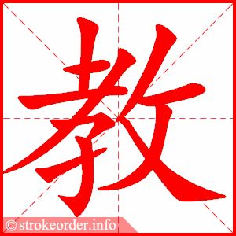
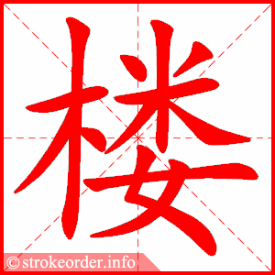
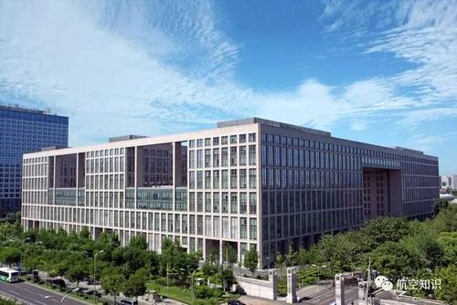
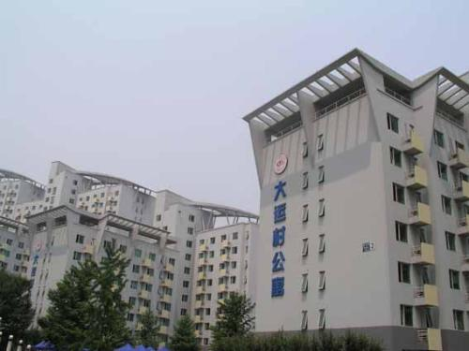
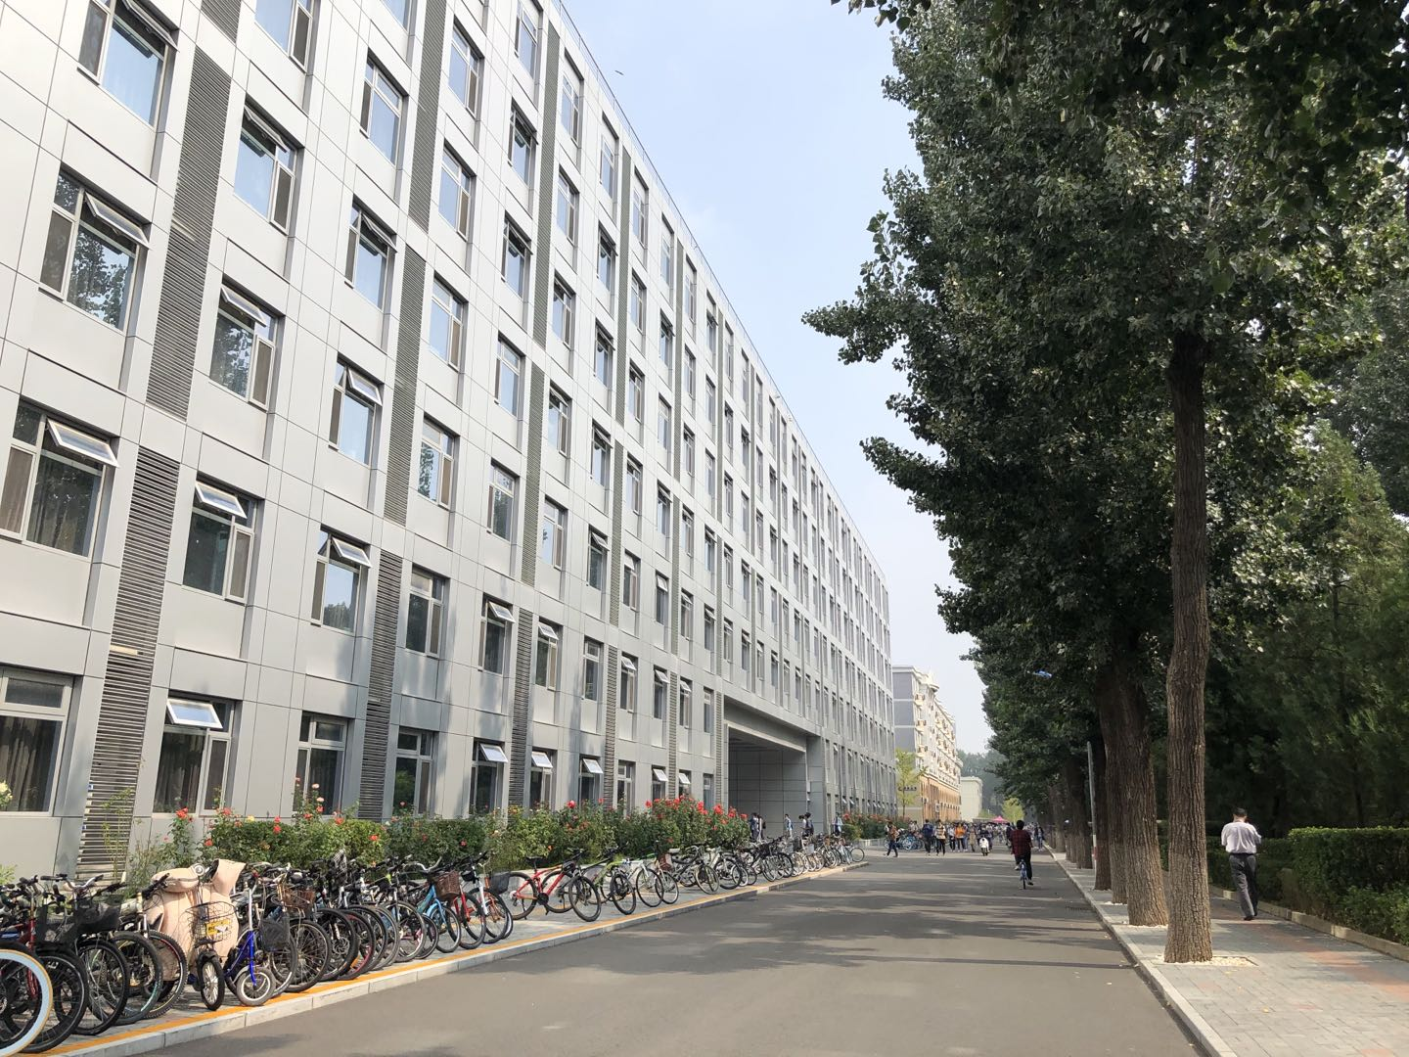
生 词:new words
jiàoxué lóu
1 教 学 楼：classroom building
liúxuéshenɡ lóu
留 学 生 楼：foreign student building
sùshè lóu
宿 舍 楼: dormitory building

Slide 4
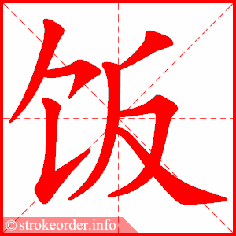
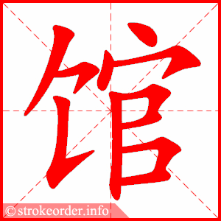
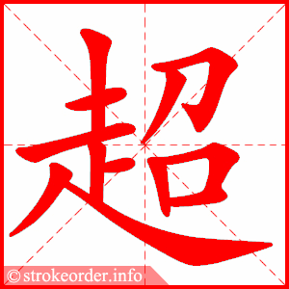
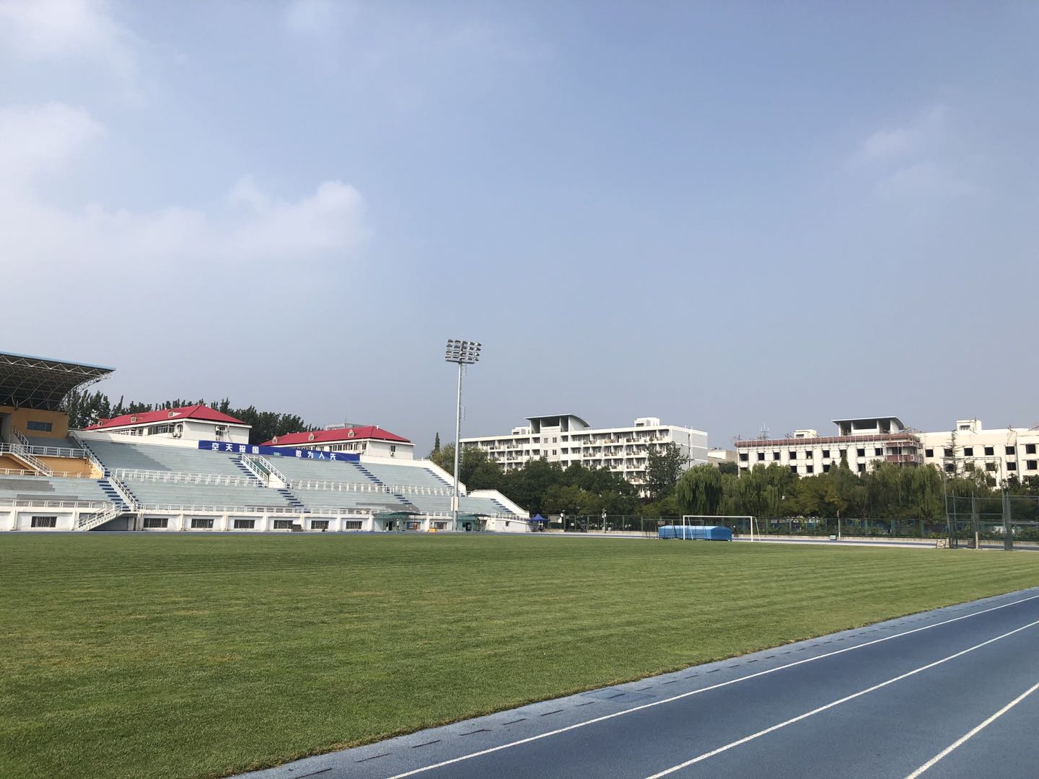
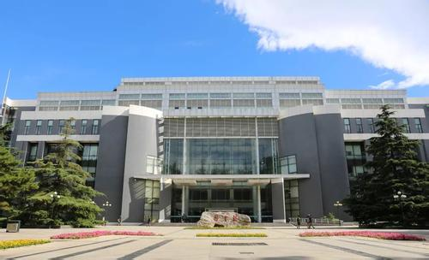
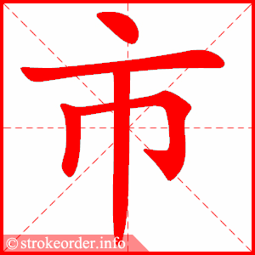
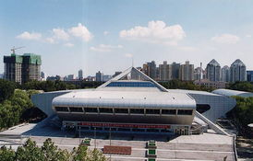
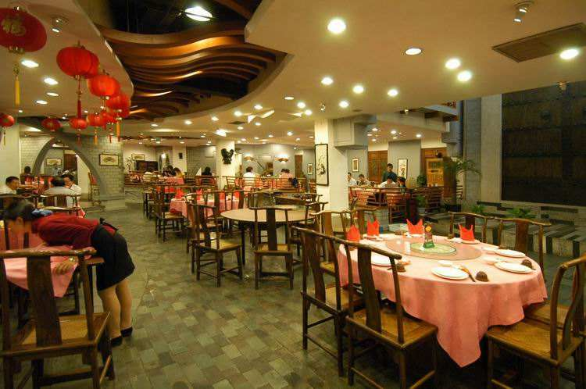
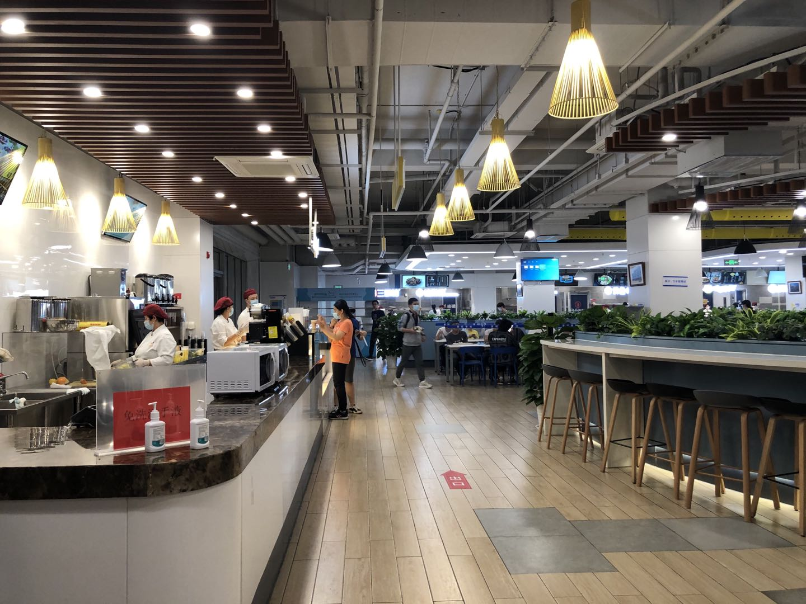
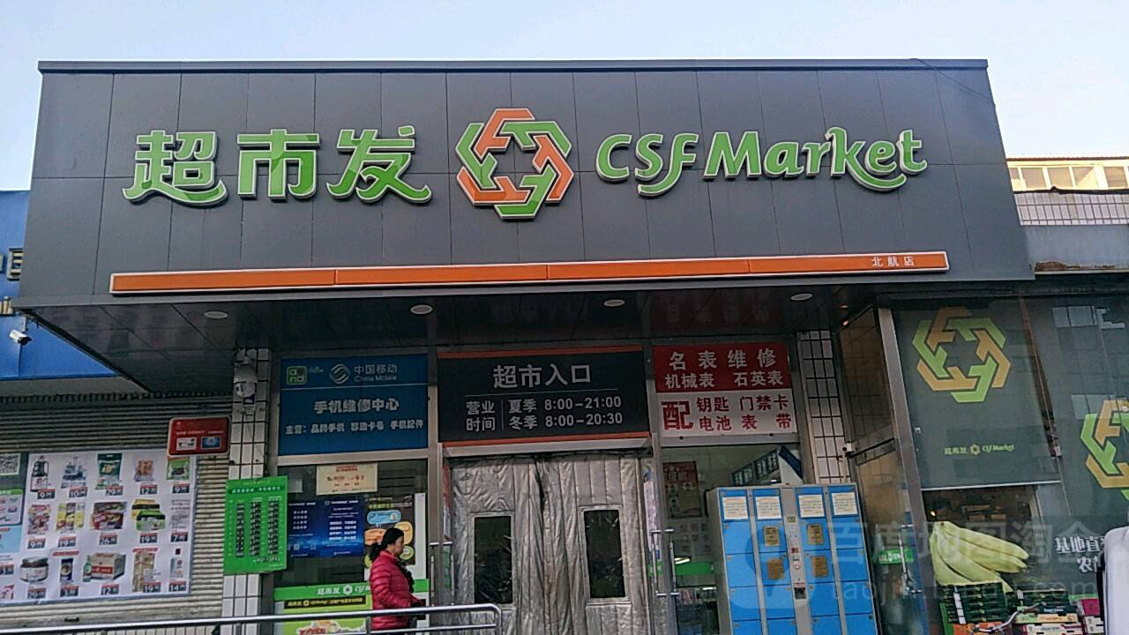
生 词:new words
túshūɡuǎn
4 图 书 馆:library
yùndònɡchǎnɡ
6 运 动 场:sports ground
tǐyùɡuǎn
7 体育 馆:gymnasium
fànɡuǎn
8 饭 馆:restaurant
shítánɡ
食 堂:canteen
chāoshì
10 超 市:supermarket

Slide 5
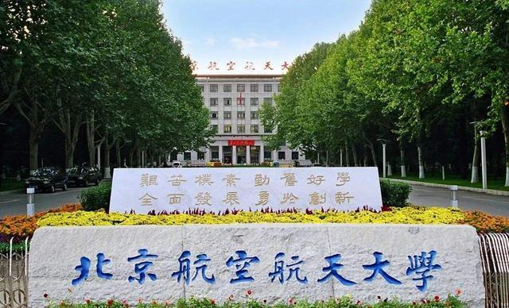
生 词:new words
zhèr shì Běihánɡ dàxué。
这儿 是 北 航 大 学。
（Here is Beihang university.）
zhèr
3 这儿:here
běijīnɡ hánɡkōnɡ hánɡtiān dàxué
北 京 航 空 航 天 大学

Slide 6
生 词:new words
túshūɡuǎn
图 书 馆:library
yùndònɡchǎnɡ
运 动 场:sports ground
zhèr shì ……。
这儿 是 ……。
（Here is ……）
tǐyùɡuǎn
体育 馆:gymnasium
chāoshì
超 市:supermarket
shítánɡ
食 堂:canteen

Slide 7
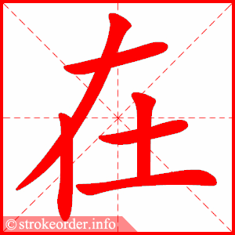
túshūɡuǎn
图 书 馆:library
yùndònɡchǎnɡ
运 动 场:sports ground
tǐyùɡuǎn
体育 馆:gymnasium
fànɡuǎn
饭 馆:restaurant
chāoshì
超 市:supermarket
jiàoxuélóu
教 学 楼:classroom building
sùshèlóu
宿 舍 楼:dormitory building
生 词:new words
zài
2 在:（to be）in,at
nǎr
11 哪儿：where
S + zài + nǎr？
S + 在 + 哪儿？
nǐ zài nǎr？
A 你 在 哪儿？
（where are you?）
wǒ zài jiā
B 我 在 家。
（I'm at home）

Slide 8
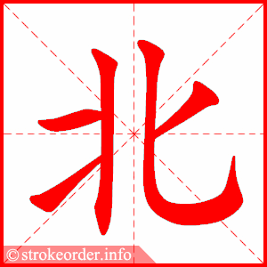
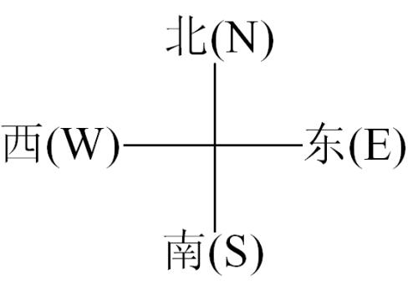
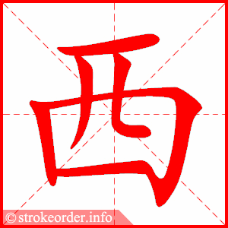
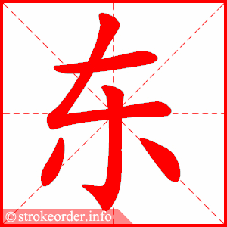
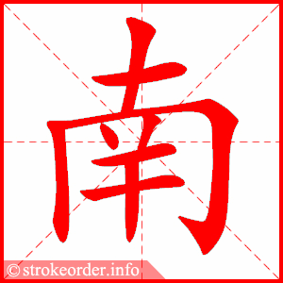
生 词:new words
biān
5 边:side
dōnɡbiɑn
东 边 the east side
xībiɑn
西 边 the west side
nánbiɑn
南 边 the south side
běibiɑn
北 边 the north side

Slide 9
生 词:new words
zài dōnɡbiɑn/xībiɑn/nánbiɑn/běibiɑn
A 在 B + 东 边/ 西 边/ 南 边/ 北 边
fànɡuǎnr zài nǎr？
A 饭 馆 在 哪儿？
(Where is the restaurant?)
fànɡuǎnr zài sùshèlóu nánbiɑn。
B 饭 馆 在 宿舍 楼 南 边。
(It is on the south side of the dormitory.)
yùndònɡchǎnɡ
运 动 场
sports ground
túshūɡuǎn 图书 馆
library
sùshèlóu
宿 舍 楼
dormitory building
chāoshì
超 市supermarket
fàn ɡuǎnr
饭 馆
restaurant

Slide 10
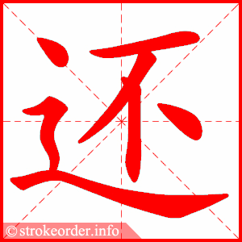
生 词:new words
hái
9 还:in addition,also
还+V
dìdi， hái mèimei
我 有 一个 弟弟， 还 有 一个 妹 妹。
hái
我 要 买 面 包 ， 还 要 买 苹 果 。
我 想 学习 汉语，还 想 学习 法语。

Slide 11
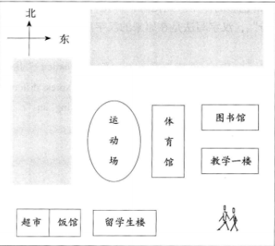

课文一:Text one
zhèshì jiàoxué yīlóu， wǒmen zài zhèr。
这 是 教 学 一楼 ， 我们 在 这儿。
túshūɡuǎn zài jiàoxué yīlóu běibiɑn，
图书 馆 在 教 学 一楼 北 边，
yùndònɡchǎnɡ hé tǐyùɡuǎn zài jiàoxué yīlóu xībiɑn。
运 动 场 和 体育 馆 在 教 学 一 楼 西 边。
zhèshì liúxuéshenɡlóu，liúxuéshenɡlóu zài yùndònɡchǎnɡ nánbiɑn，
这 是 留 学 生 楼， 留 学 生 楼 在 运 动 场 南 边，
liúxuéshenɡlóu xībiɑn yǒu yíɡè fànɡuǎn， háiyǒu yíɡè chāoshì。
留 学 生 楼 西边 有 一个 饭 馆， 还 有 一个 超 市。

Slide 12

wǒmen zài nǎr？
1 我们 在 哪儿？
túshūɡuǎn zài nǎr？
2 图 书 馆 在 哪儿？
yùndònɡchǎnɡ zài nǎr？ tǐyùɡuǎn ne？
3 运 动 场 在 哪儿？体 育 馆 呢？
liúxuéshenɡlóu zài nǎr？
4 留 学 生 楼 在 哪儿？
liúxuéshenɡlóu xībiɑn yǒu shénme？
5 留 学 生 楼 西 边 有 什 么？
课文一:Text one

Slide 13
课文一:Text one
这 是 教 学 一楼 ， 我们 在 这儿。
图书 馆 在 教 学 一楼 北 边，
运 动 场 和 体育 馆 在 教 学 一 楼 西 边。
这 是 留 学 生 楼， 留 学 生 楼 在 运 动 场 南 边，
留 学 生 楼 西边 有 一个 饭 馆， 还 有 一个 超 市。

Slide 14
语法
Grammar
Sb/Sth + 在 + place
yínhánɡ zài chāoshì dōnɡbiɑn。
银 行 在 超 市 东 边。
（The bank is on the east side of the supermarket.）
wǒ zài jiā
我 在 家。
（I'm at home）

Slide 15
说一说，写一写
Speak and write
túshūɡuǎn
图 书 馆:library
tǐyùɡuǎn
体育 馆:gymnasium
jiàoxué lóu
教 学 楼:classroom building
zài dōnɡbiɑn/xībiɑn/nánbiɑn/běibiɑn
A 在 B + 东 边/ 西 边/ 南 边/ 北 边
…… + zài + nǎr？
A …… + 在 + 哪儿？
…… + zài ……。
B …… + 在 …… 。
sùshè lóu
宿 舍 楼:dormitory building
yùndònɡchǎnɡ
运 动 场:sports ground
shítánɡ
食 堂:canteen
chāoshì
超 市:supermarket

Slide 16
语法
Grammar
place + 有 + Sb/Sth
chāoshì dōnɡbiɑn yǒu yíɡè yínhánɡ。
超 市 东 边 有 一个 银 行。
（There is a bank on the east of the supermarket.）
sùshèlóu nánbiɑn yǒu shítánɡ。
宿舍楼 南 边 有 食 堂。
（There is a canteen on the south of the dormitory building.）

Slide 17
说一说，写一写
Speak and write
túshūɡuǎn
图 书 馆:library
tǐyùɡuǎn
体育 馆:gymnasium
jiàoxué lóu
教 学 楼:classroom building
…… + yǒu + shénme？
A …… + 有 + 什 么？
sùshèlóunánbiɑn
宿舍楼 南 边
…… + yǒu ……。
B …… + 有 ……。
宿舍楼南边有一个运动场。
sùshè lóu
宿 舍 楼:dormitory building
yùndònɡchǎnɡ
运 动 场:sports ground
shítánɡ
食 堂:canteen
chāoshì
超 市:supermarket

